Slide 1

Физика
8
Класс
Тема:
Электрические явления в природе. Опасности в природе.

Slide 2
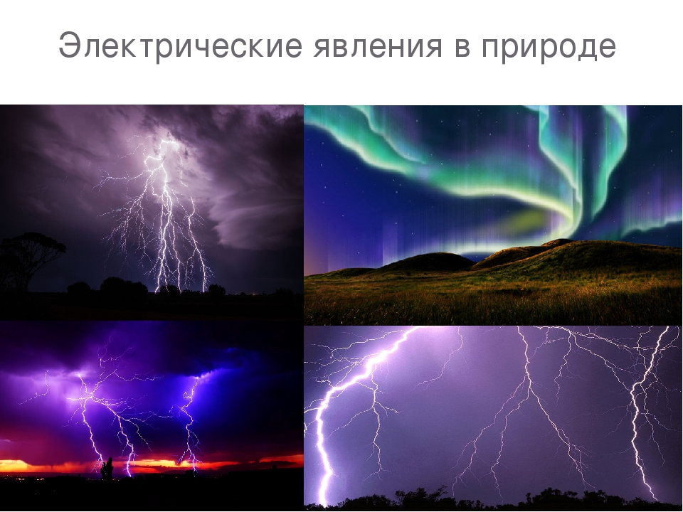

Slide 3
Когда тучи, сильно заряженные заряда-
ми различных знаков, сближаются, отрицатель-
ные заряды из одной тучи движутся в сторону
положительных зарядов. В результате внезапно-
го слияния зарядов противоположных знаков по-
является сильная искра – молния

Slide 4
Молния – это сильная электрическая искра, возникающая меж-
ду заряженными разными знаками облаками или облаками и
землей.

Slide 5
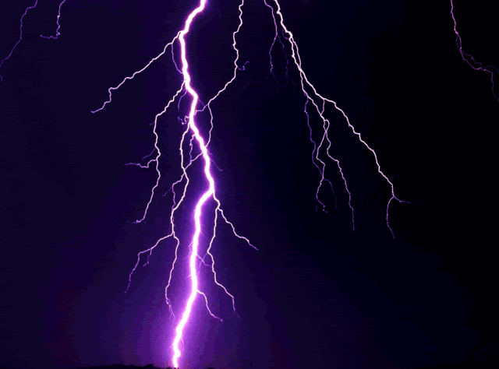
Гром – это явление звука в воздухе (в атмосфере), появляющееся
во время молнии, он происходит из-за накаливания воздуха на
пути молнии, повышения давления.

Slide 6
Молния и гром возникают одновременно. Вспышку света – молнию мы
видим в момент возникновения, однако грохот грома слышен через некото-
рое время.

Slide 7
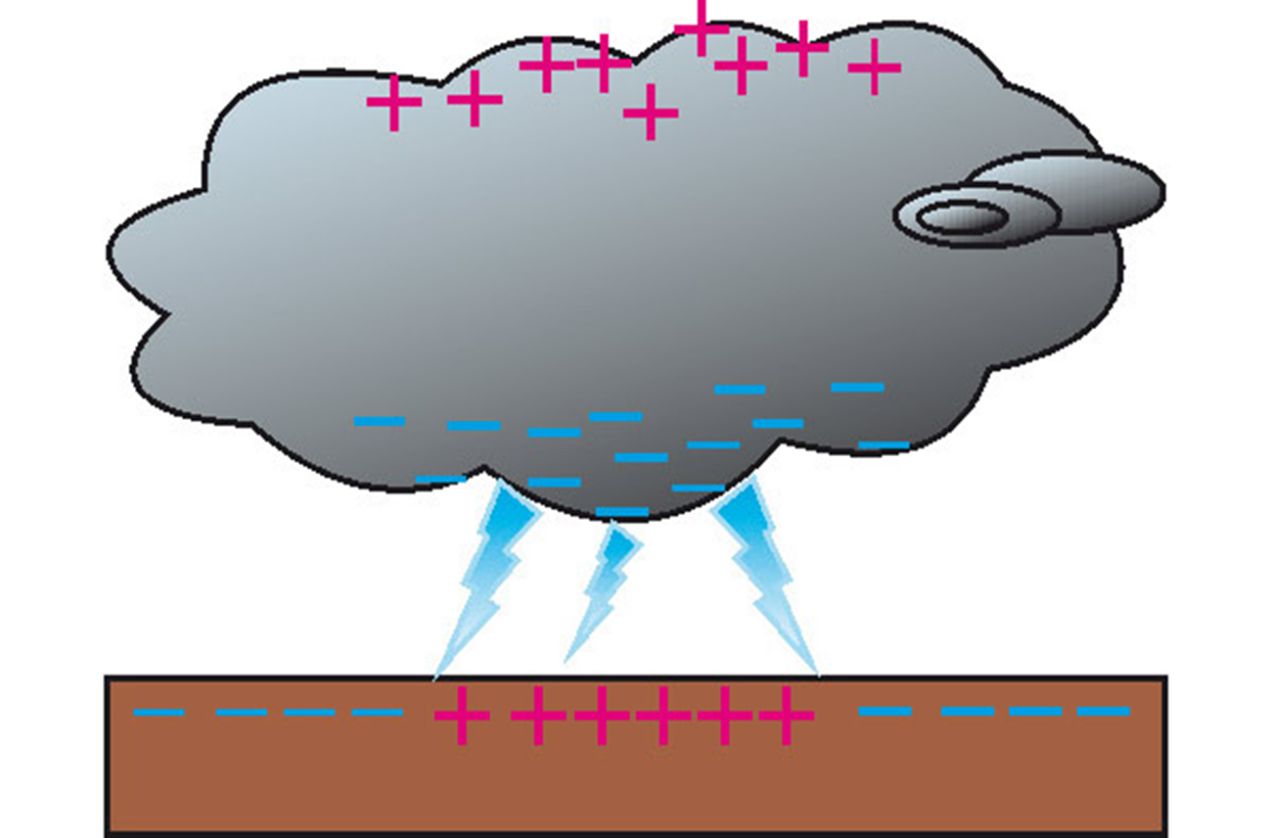
Если положительно заряженный слой облака приблизится к
поверхности земли, то на поверхности земли под этим облаком соберутся
отрицательные заряды. В результате заряженное облако взаимодействует с
поверхностью земли через созданное электрическое поле. Когда сильно заря-
женное облако приблизится к земле, между облаком и поверхностью земли
появляется сильная искра, то есть сверкает молния. Во время молнии заряды
облака переходят в землю.

Slide 8
молнии наблюдаются и
над облаками. Это явление наблюдалось в 1994 году в связи с появлением
реактивной авиации. Молнии, изображенные на рисунке 26 б, названные
спрайтами, были сфотографированы в 1989 году, и их физическая природа
глубоко не изучена.

Slide 9
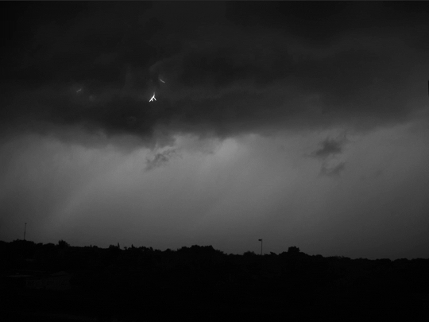
Как защититься от удара молнии?
Удар молнии – сильный электрический разряд, возникающий
между заряженным облаком и землей, процесс мгновенного пере-
хода зарядов с облаков в землю.

Slide 10
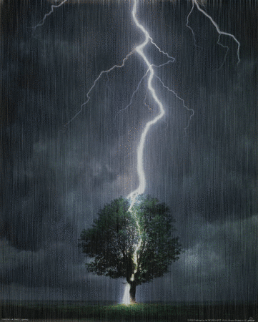
Удар молнии очень опасен. Заряженное облако отда-
ет сильный электрический заряд тем электропроводящим
предметам, которые находятся к нему ближе всего.

Slide 11
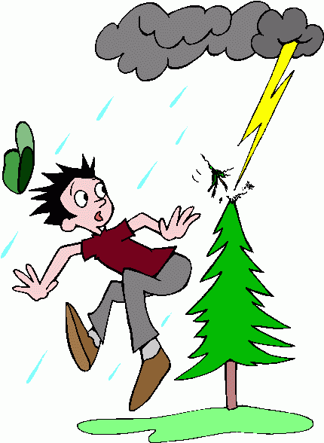
Обычно при строительстве высотных зданий и башен на
них устанавливают громоотводы
.

Slide 12
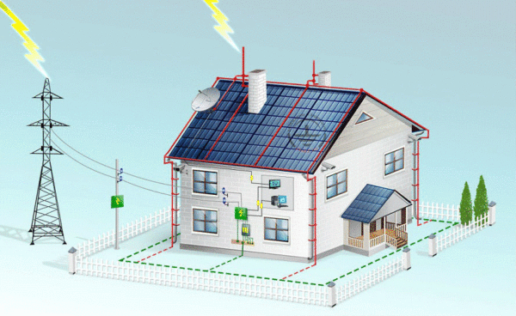
Громоотвод отводит в землю сильный электрический заряд, иду-
щий от заряженного облака
Приблизившееся к земле заряженное облако отдает свой заряд громоотводу,
и заряды по проводнику переходят в землю, не нанося вреда зданию или
башне.

Slide 13
Задание:
Выполнить упражнение 5 (стр. 26)

